Slide 1
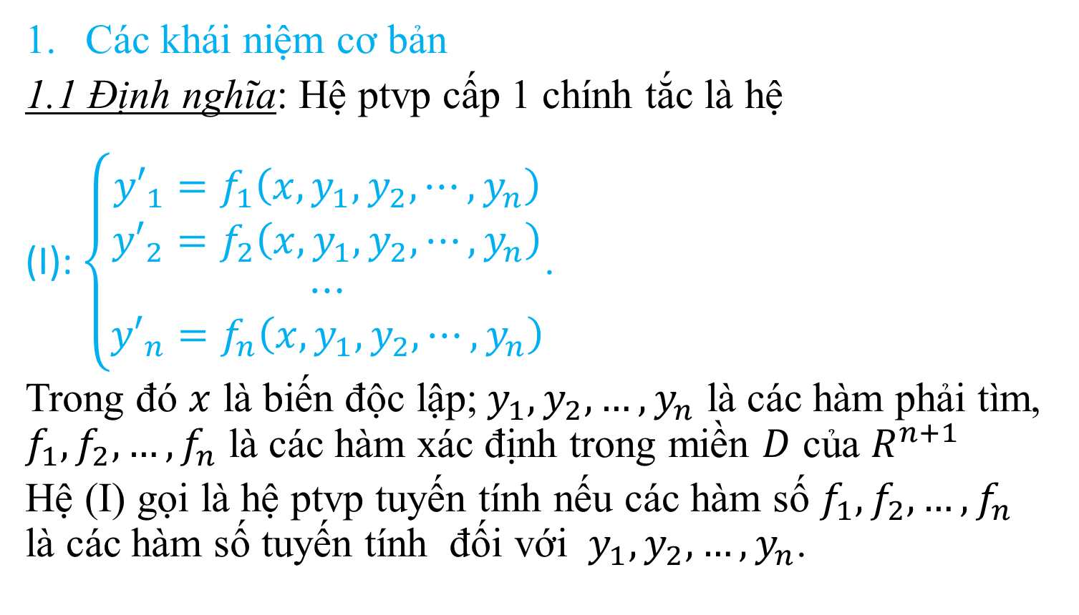
$4. Hệ PTVP
Các khái niệm cơ bản
1.1 Định nghĩa: Hệ ptvp cấp 1 chính tắc là hệ
(I): $\left\{\begin{aligned}\begin{matrix}{y′}_{1}=f_{1}\left(x,y_{1},y_{2},⋯,y_{n}\right) \\ {y′}_{2}=f_{2}\left(x,y_{1},y_{2},⋯,y_{n}\right) \\ ⋯\end{matrix} \\ {y′}_{n}=f_{n}\left(x,y_{1},y_{2},⋯,y_{n}\right)\end{aligned}\right.$.
Trong đó $x$ là biến độc lập;${ y}_{1},y_{2},…,y_{n}$ là các hàm phải tìm, $f_{1},f_{2},…,f_{n}$ là các hàm xác định trong miền $D$ của $R^{n+1}$
Hệ (I) gọi là hệ ptvp tuyến tính nếu các hàm số $f_{1},f_{2},…,f_{n}$ là các hàm số tuyến tính đối với ${ y}_{1},y_{2},…,y_{n}$.

Slide 2
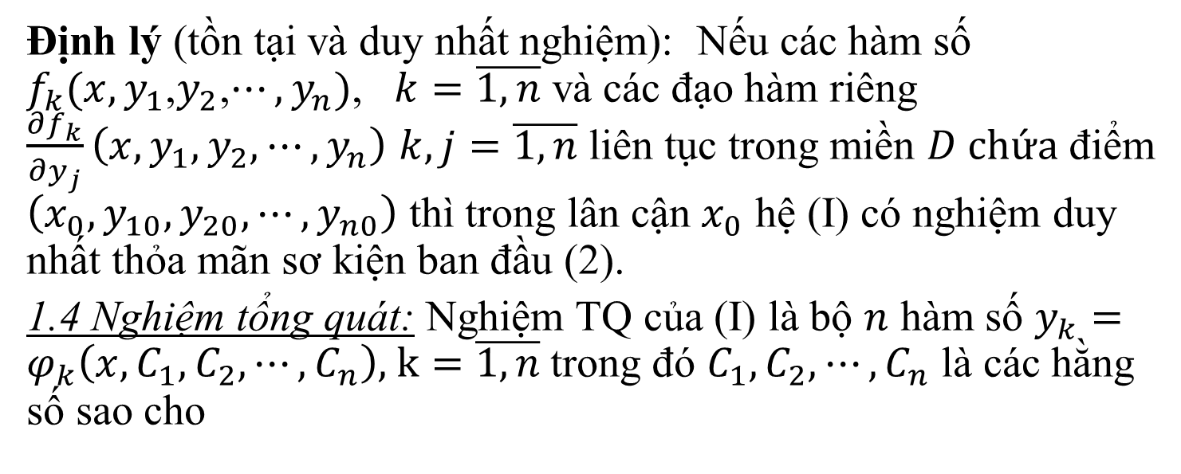
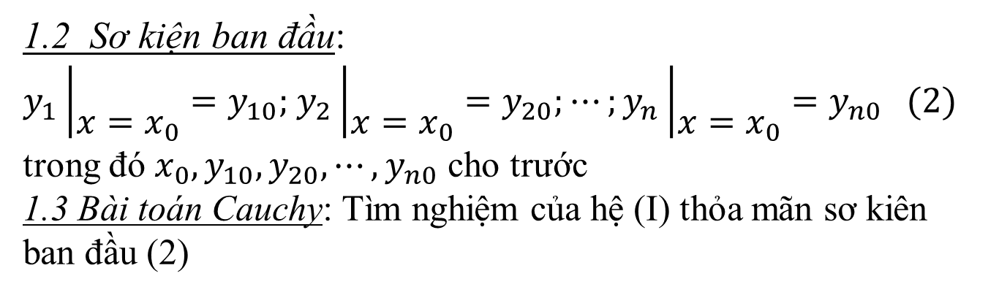
1.2 Sơ kiện ban đầu: $y_{1}\left|\begin{matrix} \\ x=x_{0}\end{matrix}=y_{10};\right.$ $y_{2}\left|\begin{matrix} \\ x=x_{0}\end{matrix}=y_{20};\right.⋯;y_{n}\left|\begin{matrix} \\ x=x_{0}\end{matrix}=y_{n0} (2)\right.$ trong đó $x_{0},y_{10},y_{20},⋯,y_{n0}$ cho trước 1.3 Bài toán Cauchy: Tìm nghiệm của hệ (I) thỏa mãn sơ kiên ban đầu (2)
Định lý (tồn tại và duy nhất nghiệm): Nếu các hàm số $f_{k}(x,y_{1}$,$y_{2}$,$⋯,y_{n})$, $k=\overline{1,n}$ và các đạo hàm riêng $\frac{∂f_{k}}{∂y_{j}}\left(x,y_{1},y_{2},⋯,y_{n}\right)$ $k,j=\overline{1,n}$ liên tục trong miền $D chứa$ điểm $\left(x_{0},y_{10},y_{20},⋯,y_{n0}\right)$ thì trong lân cận $x_{0}$ hệ (I) có nghiệm duy nhất thỏa mãn sơ kiện ban đầu (2).
1.4 Nghiệm tổng quát: Nghiệm TQ của (I) là bộ $n$ hàm số $y_{k}=φ_{k}\left(x,C_{1},C_{2},⋯,C_{n}\right),$ $k=\overline{1,n}$trong đó $C_{1},C_{2},⋯,C_{n}$ là các hằng số sao cho

Slide 3
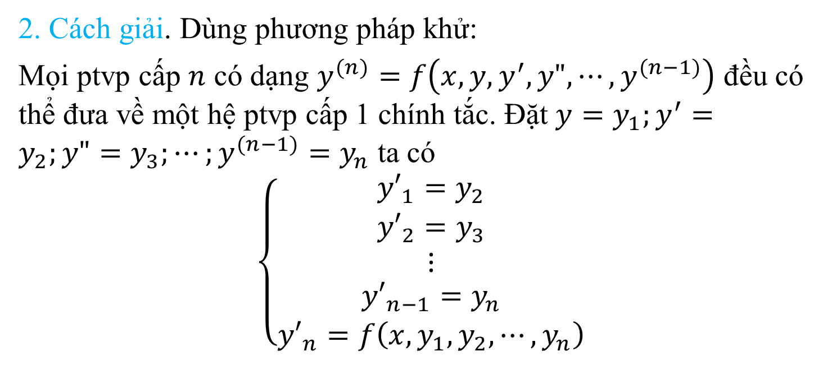
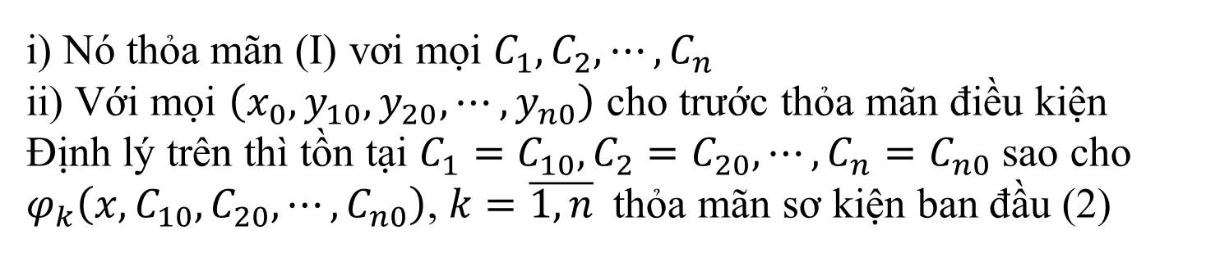
i) Nó thỏa mãn (I) vơi mọi $C_{1},C_{2},⋯,C_{n}$ ii) Với mọi $\left(x_{0},y_{10},y_{20},⋯,y_{n0}\right)$ cho trước thỏa mãn điều kiện Định lý trên thì tồn tại $C_{1}=C_{10},C_{2}=C_{20},⋯,C_{n}=C_{n0}$ sao cho $φ_{k}\left(x,C_{10},C_{20},⋯,C_{n0}\right)$, $k=\overline{1,n}$thỏa mãn sơ kiện ban đầu (2)
2. Cách giải. Dùng phương pháp khử:
Mọi ptvp cấp $n$ có dạng $y^{(n)}=f\left(x,y,y^{′},y",⋯,y^{(n−1)}\right)$ đều có thể đưa về một hệ ptvp cấp 1 chính tắc. Đặt $y=y_{1};y^{′}=y_{2};y"=y_{3};⋯;y^{(n−1)}=y_{n}$ ta có
$$\left\{\begin{aligned}\begin{matrix}{y′}_{1}=y_{2} \\ {y′}_{2}=y_{3} \\ ⋮\end{matrix} \\ {y′}_{n−1}=y_{n} \\ {y′}_{n}=f\left(x,y_{1},y_{2},⋯,y_{n}\right)\end{aligned}\right.$$

Slide 4
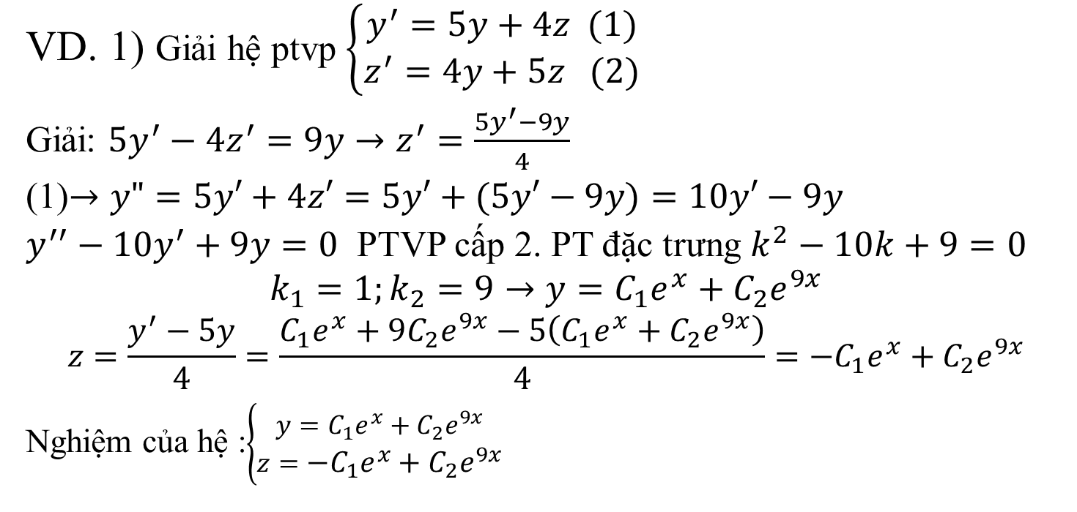
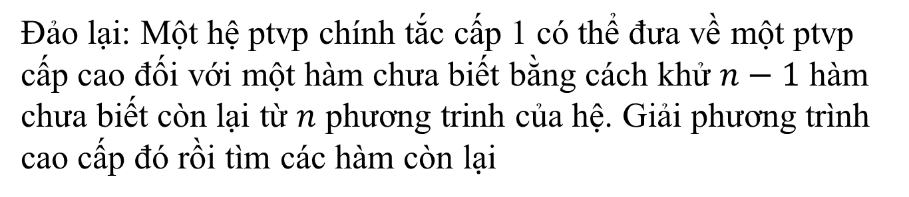
Đảo lại: Một hệ ptvp chính tắc cấp 1 có thể đưa về một ptvp cấp cao đối với một hàm chưa biết bằng cách khử $n−1$ hàm chưa biết còn lại từ $n$ phương trinh của hệ. Giải phương trình cao cấp đó rồi tìm các hàm còn lại
VD. 1) Giải hệ ptvp $\left\{\begin{matrix}y^{′}=5y+4z (1) \\ z^{′}=4y+5z (2)\end{matrix}\right.$
Giải: $5y^{′}−4z^{′}=9y→z^{′}=\frac{5y^{′}−9y}{4}$
(1)$→y"=5y′+4z′=5y′+(5y′−9y)=10y′−9y$
$y^{′′}−10y^{′}+9y=0$ PTVP cấp 2. PT đặc trưng $k^{2}−10k+9=0$
$$k_{1}=1;k_{2}=9→y=C_{1}e^{x}+C_{2}e^{9x}$$
$$z=\frac{y^{′}−5y}{4}=\frac{C_{1}e^{x}+9C_{2}e^{9x}−5\left(C_{1}e^{x}+C_{2}e^{9x}\right)}{4}=−C_{1}e^{x}+C_{2}e^{9x}$$
Nghiệm của hệ :$\left\{\begin{matrix}y=C_{1}e^{x}+C_{2}e^{9x} \\ z=−C_{1}e^{x}+C_{2}e^{9x}\end{matrix}\right.$

Slide 5
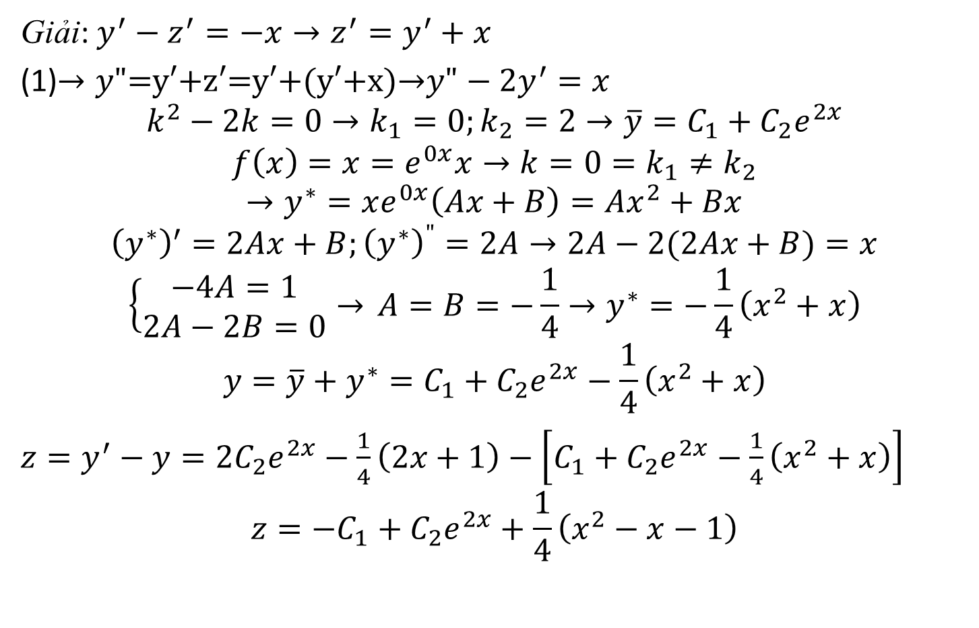
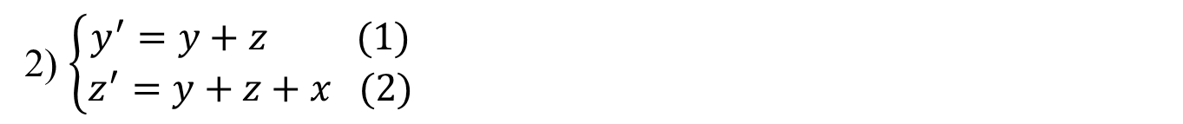
2) $\left\{\begin{matrix}y^{′}=y+z (1) \\ z^{′}=y+z+x (2)\end{matrix}\right.$
Giải: $y^{′}−z^{′}=−x→z^{′}=y^{′}+x$
(1)$→y"\text{=}\text{y}\text{′+}\text{z}\text{′=}\text{y}\text{′+(}\text{y}\text{′+}\text{x}\text{)→}y"−2y^{′}=x$
$$k^{2}−2k=0→k_{1}=0;k_{2}=2→\overline{y}=C_{1}+C_{2}e^{2x}$$
$$f\left(x\right)=x=e^{0x}x→k=0=k_{1}≠k_{2}$$
$$→y^{∗}=xe^{0x}\left(Ax+B\right)=Ax^{2}+Bx$$
$${\left(y^{∗}\right)}^{′}=2Ax+B;{\left(y^{∗}\right)}^{"}=2A→2A−2(2Ax+B)=x$$
$$\left\{\begin{matrix}−4A=1 \\ 2A−2B=0\end{matrix}→ \right.A=B=−\frac{1}{4}→y^{∗}=−\frac{1}{4}\left(x^{2}+x\right)$$
$$y=\overline{y}+y^{∗}=C_{1}+C_{2}e^{2x}−\frac{1}{4}\left(x^{2}+x\right)$$
$z=y^{′}−y=2C_{2}e^{2x}−\frac{1}{4}\left(2x+1\right)−$ $\left[C_{1}+C_{2}e^{2x}−\frac{1}{4}\left(x^{2}+x\right)\right]$
$$z=−C_{1}+C_{2}e^{2x}+\frac{1}{4}\left(x^{2}−x−1\right)$$

